Slide 1
Секция 1: «Лучшие практики развития финансовой культуры в системе общего и среднего профессионального образования»
Всероссийская научно-практическая конференция
«Формирование финансовой культуры в условиях цифровизации:
смыслы, практики, результаты»
Включение вопросов финансовой грамотности в преподавание дисциплин Социально-гуманитарного цикла ПОП СПО
Москва
2025

Slide 2
Тема: «Потери. Классификация потерь. Виды потерь» с включением дидактических элементов по финансовой грамотности Дисциплина «Основы бережливого производства» Номинация: Конкурс инновационных технологий в обучении финансовой грамотности
Всероссийская научно-практическая конференция
«Формирование финансовой культуры в условиях цифровизации:
смыслы, практики, результаты»
Спикер: Шилова Александра Александровна, преподаватель,
ГБПОУ Уфимский колледж отраслевых технологий
Москва
2025

Slide 3
АКТУАЛЬНОСТЬ
Логотип организации спикера
«Потери. Классификация потерь. Виды потерь» с включением дидактических элементов по финансовой грамотности Дисциплина «Основы бережливого производства»
Формирование финансово грамотного поведения населения посредством включения вопросов финансовой грамотности в учебный процесс в различных дисциплинах

Slide 4
«ОСНОВЫ БЕРЕЖЛИВОГО ПРОИЗВОДСТВА»
Логотип организации спикера
«Потери. Классификация потерь. Виды потерь» с включением дидактических элементов по финансовой грамотности Дисциплина «Основы бережливого производства»
С 2022 в ФГОС включена дисциплина «Основы бережливого производства», концепция бережливого производства – это улучшение качества и сокращение потерь.
Бережливое производство внедряется предприятиями РФ с начала XXI века.

Slide 5
«ОСНОВЫ БЕРЕЖЛИВОГО ПРОИЗВОДСТВА»
Логотип организации спикера
«Потери. Классификация потерь. Виды потерь» с включением дидактических элементов по финансовой грамотности Дисциплина «Основы бережливого производства»
является частью профессиональной подготовки специалистов по специальности 19.02.11 Технология продуктов питания из растительного сырья, реализуемой на втором курсе в ГБПОУ Уфимский колледж отраслевых технологий

Slide 6
«ОСНОВЫ БЕРЕЖЛИВОГО ПРОИЗВОДСТВА»
Логотип организации спикера
«Потери. Классификация потерь. Виды потерь» с включением дидактических элементов по финансовой грамотности Дисциплина «Основы бережливого производства»
Изучение темы «Потери. Классификация потерь. Виды потерь» во взаимосвязи с темой «Личные финансы» формирует финансово грамотное поведение при проведении расчетов потерь в стоимостном выражении

Slide 7
Мотивация и целеполагание
Логотип организации спикера
«Потери. Классификация потерь. Виды потерь» с включением дидактических элементов по финансовой грамотности Дисциплина «Основы бережливого производства»
Минимизация потерь в стоимостном выражении в жизнедеятельности каждого финансово грамотного человека

Slide 8
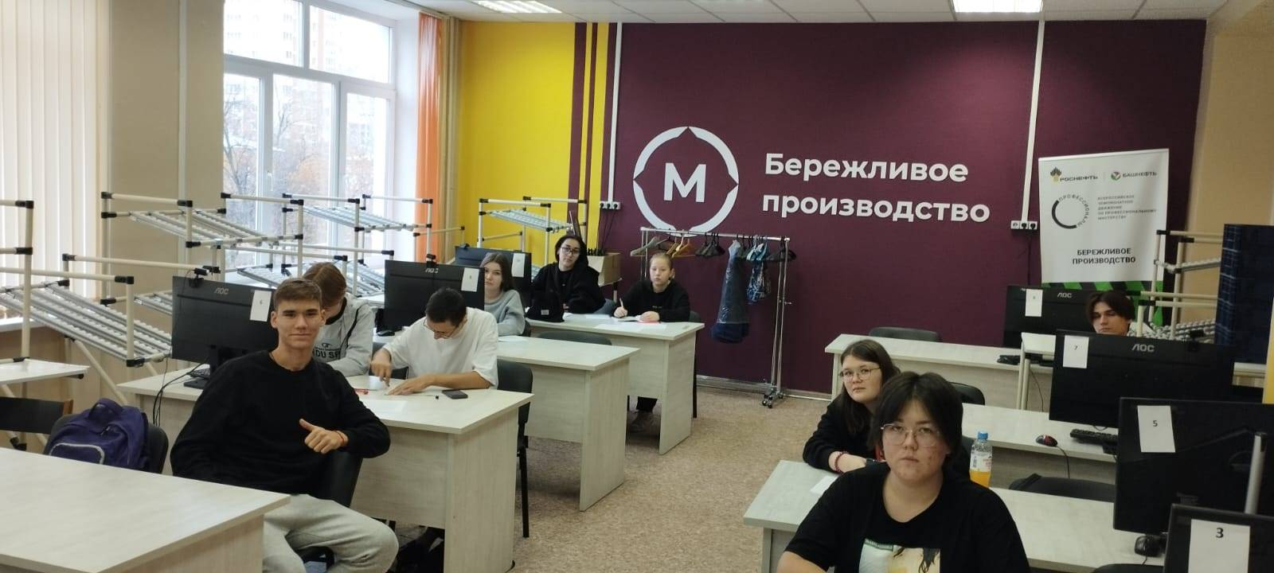
ПРИМЕРЫ ДИДАКТИЧЕСКИХ ЕДИНИЦ ФИНАНСОВОЙ ГРАМОТНОСТИ*
«Потери. Классификация потерь. Виды потерь» с включением дидактических элементов по финансовой грамотности Дисциплина «Основы бережливого производства»
Закрепление изученного материала - решение проблем потерь в нашей жизни
* В соответствии с рабочей программой

Slide 9
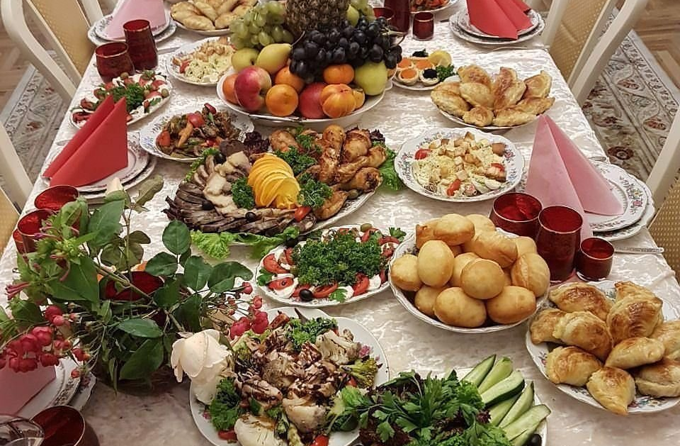
ПРИМЕРЫ РЕАЛИЗАЦИИ ФИНАНСОВОЙ ГРАМОТНОСТИ ПРИ ЗАКРЕПЛЕНИИ ИЗУЧЕННОГО МАТЕРИАЛА
«Потери. Классификация потерь. Виды потерь» с включением дидактических элементов по финансовой грамотности Дисциплина «Основы бережливого производства»
ЗАДАНИЕ
Перепроизводство. К празднованию Нового года мы готовим множество разнообразных блюд. Мы не можем точно посчитать точно сколько будет съедено. Например, мы приготовили 5 разных видов салатов, 2 вида горячего, на что потрачено 5000 рублей. Реально гостями съедено только 70%. Сколько мы истратили денег впустую?
Ответ студентов: 1500 рублей.

Slide 10
ПРИМЕРЫ РЕАЛИЗАЦИИ ФИНАНСОВОЙ ГРАМОТНОСТИ ПРИ ЗАКРЕПЛЕНИИ ИЗУЧЕННОГО МАТЕРИАЛА
«Потери. Классификация потерь. Виды потерь» с включением дидактических элементов по финансовой грамотности Дисциплина «Основы бережливого производства»
ЗАДАНИЕ
Ожидание. Если мы, добираясь на работу, ждем транспорт, который будет посвободнее, тем самым потеряли 30 минут, за которые можно было бы получить зарплату исходя из стоимости часа работы – 300 рублей. Каковы наши потери в денежном выражении?
Ответ студентов: 150 рублей.

Slide 11
ПРИМЕРЫ РЕАЛИЗАЦИИ ФИНАНСОВОЙ ГРАМОТНОСТИ: ВЫВОДЫ
«Потери. Классификация потерь. Виды потерь» с включением дидактических элементов по финансовой грамотности Дисциплина «Основы бережливого производства»
Выводы студентов:
От этих потерь можно избавиться, а высвободившиеся средства определить, например, инвестирование и т.д.
Выводы преподавателя:
Аналогично в производственной деятельности мы можем определить эти потери и использовать их для развития предприятия.

Slide 12
ПРИМЕРЫ РЕАЛИЗАЦИИ ФИНАНСОВОЙ ГРАМОТНОСТИ: ДОМАШНЕЕ ЗАДАНИЕ
«Потери. Классификация потерь. Виды потерь» с включением дидактических элементов по финансовой грамотности Дисциплина «Основы бережливого производства»
ОСНОВЫВАЕТСЯ НА УМЕНИИ РЕАЛИЗОВАТЬ
ФИНАНСОВУЮ КУЛЬТУРУ:
ОХАРАКТЕРИЗОВАТЬ ПОТЕРИ, С КОТОРЫМИ ВЫ СТОЛКНЕТЕСЬ ЗА НЕДЕЛЮ.

Slide 13
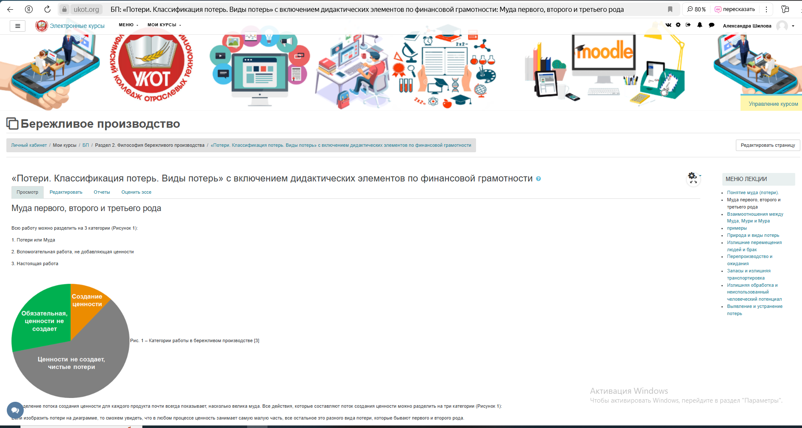
ПРИМЕРЫ РЕАЛИЗАЦИИ ФИНАНСОВОЙ ГРАМОТНОСТИ: ЭЛЕКТРОННЫЙ КУРС
«Потери. Классификация потерь. Виды потерь» с включением дидактических элементов по финансовой грамотности Дисциплина «Основы бережливого производства»
Тема «Потери. Классификация потерь. Виды потерь» во взаимосвязи с дисциплиной «Основы финансовой грамотности» размещена на платформе электронных курсов ГБПОУ УКОТ для изучения тем студентами, в т.ч с ОВЗ

Slide 14
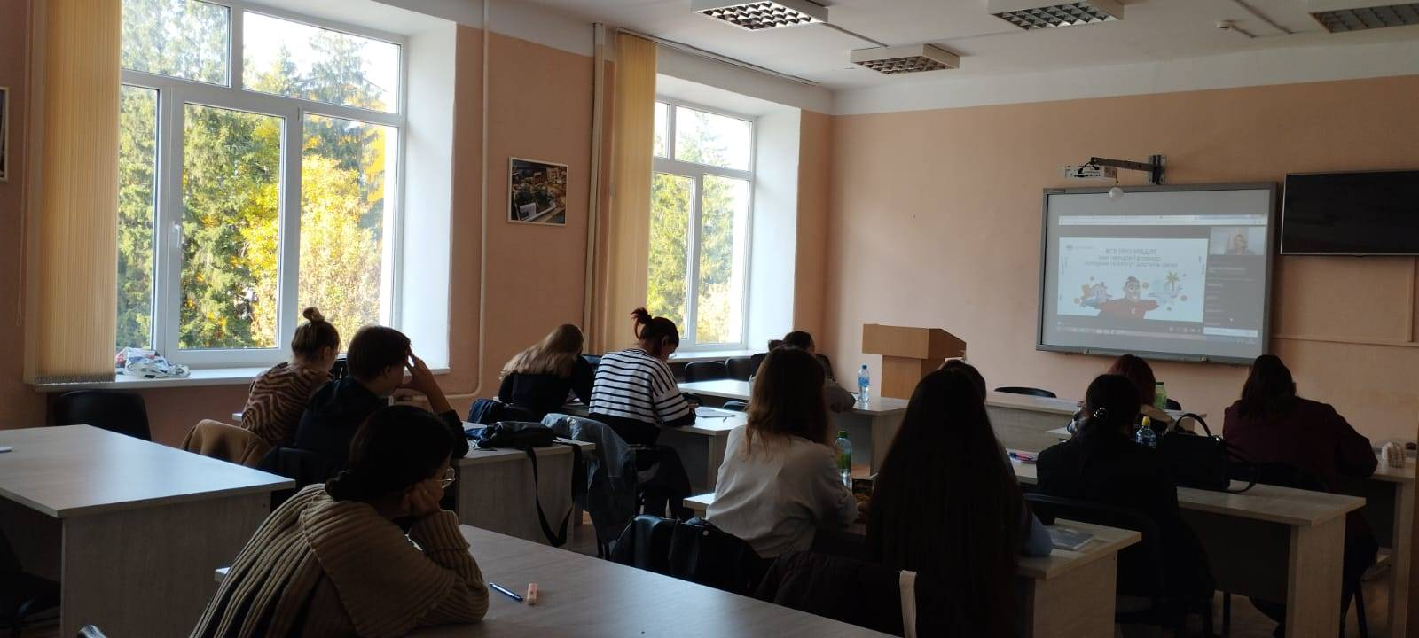
ВЫВОДЫ
«Потери. Классификация потерь. Виды потерь» с включением дидактических элементов по финансовой грамотности Дисциплина «Основы бережливого производства»
Рефлексия показала результаты, которые отражены в усилении эмоционального восприятия, основанного на слиянии новых знаний и имеющегося опыта студента, у которого формируется финансовая культура.
Получаемая обратная связь по изученной теме определяет примеры и задания.
Входе изучения темы «Потери. Классификация потерь. Виды потерь» во взаимосвязи с дисциплиной «Основы финансовой грамотности» формируется финансовая культура студентов.

